Slide 1
Dinamik (MAK219)
2018-2019
Ondokuz Mayıs Üniversitesi
Mühendislik Fakültesi
Makine Mühendisliği Bölümü
Dr. Öğr. Üyesi Nurdan Bilgin

Slide 2
Açıklama ve Uyarılar
Öğretim Üyesi: Dr. Nurdan Bilgin
  Ofis: 309 ;
  Tel: 1536 ;
  E-mail: nurdan.bilgin@omu.edu.tr
Ders Kitabı:
  Engineering Mechanics- Dynamics, J.L. Meriam ve L.G. Kraige (Orijinal)
  Mühendislik mekaniği dinamik (Engineering mechanics dynamics J. L. Meriam - L. G. Kraige) çeviri editörleri: Prof. Dr. Paşa Yayla

Slide 3
Açıklama ve Uyarılar
Ders içeriği kitabın ilk 6 bölümünü kapsamaktadır.
Not Sistemi:
  Ara Sınav (20% )
  Kısa Sınavlar (20%) (Toplam 4-5 adet)
  Derse Katılım Zorunlu
  Final (60%)

Slide 4
Bölüm 1
Dinamiğe Giriş
Dinamiğin Tarihi ve Modern Uygulamalar

Slide 5
Tanımlamalar
Dinamik, mekanik biliminin, cisimlerin kuvvetlerin etkisi altındaki hareketini inceleyen dalıdır.
Dinamik dersi, durgun cisimlerin mekaniğini inceleyen statik dersinin devamıdır. Orada öğrenilen vektörel işlemler burada da geçerlidir.

Slide 6
Motivasyon
Dinamik dersinin eksiksiz kavranması ile, makine mühendisliği öğrencisi, mühendislik problemlerinin analizinde kullanacağı çok kullanışlı ve çok güçlü bir araç edinmiş olur.
Bu ders aynı zamanda gelecek dönemlerde okunacak
  mekanizma tekniği,
  makine dinamiği,
  otomatik kontrol
  gibi derslerin temelidir.

Slide 7
Tanımlamalar
Dinamik, Kinematik ve Kinetik olarak iki alanda incelenir
Kinematik, dinamiğin, hareketi oluşturan veya hareketin oluşturduğu kuvvetleri referans almaksızın cismin hareketini inceleyen bir koludur.
  Konum-Hız-İvme analizi ile ilgilenir
Kinetik, ise dinamiğin, cismin üzerine etkiyen kuvvetleri ele alarak cismin hareketini inceleyen koludur.
  Kuvvet-Moment analizi ile ilgilenir
Kinematik bilgisi kinetik için ön koşuldur.

Slide 8
Tarihçe
Dinamik görece yeni bir bilim dalıdır.
Kökleri Galileo’ya (1564-1642) dayanır.
  Zamanın doğru ölçülmesi için sarkaçlı saatin keşfi Huygens (1657)
  Kurucusu Newton (1642-1723)
  Mekanik bilimine daha sonraki önemli katkılar
  Euler
  D’alambert
  Lagrange
  Laplace
  Poinsot
  Einstein ve diğerleri

Slide 9
Dinamiğe Giriş
Newton Yasaları
Üzerine dengesiz bir kuvvet uygulanmadığı sürece, parçacık durgun halde kalır veya varolan hızıyla (yönünü değiştirmeksizin, sabit hızda) hareket etmeye devam eder.
1. Yasa
Parçacığın ivmesi, üzerine etkiyen bileşke kuvvetle orantılıdır ve bileşke kuvvet ile aynı yöndedir.*
2. Yasa
Etkileşim yapan cisimler arasındaki etki ve tepki kuvvetleri eşit büyüklüklü, zıt yönlü ve eşdoğrusaldır.
3. Yasa
Newton’un ikinci yasası dinamik analizlerin pek çoğu için temeli oluşturur. Kütlesi m olan parçacık, bileşke kuvvet F’e tabidir, 2. Yasa aşağıdaki gibi formüle edilebilir.
Burada a sabit referans sisteminde ölçülen bileşke ivmeyi göstermektedir. Newton’un birinci yasası, ikinci yasanın bir sonucudur. Şöyle ki bileşke kuvvetler sıfır olduğunda ivme de sıfır olacaktır. Dolayısıyla parçacık ya durgunlukta kalacak yada sabit hızda hareketine devam edecektir. 3. yasa etki-tepki prensibi olarak adlandırılır.

Slide 10
Dinamiğe Giriş
Birimler ve Boyutlar
Nicelik | Boyutsal Sembol | SI Birimleri |  |  | US Sistemi
 |  | Birimler |  | Sembol | Birimler |  | Sembol
Kütle | M | Temel Birimler | Kilogram | Kg |  | Slug | -
Uzunluk | L |  | Metre | m | Temel Birimler | Foot | ft
Zaman | T |  | Saniye | s |  | Saniye | s
Kuvvet | F |  | Newton | N |  | pound | lb
SI Birimleri | US Sistemi
(1 N)=(1 kg)(1 m/s²) | (1 lb)=(1 slug)(1 ft/sec²)
N=kg·m/s² | Slug=lb·sec²/ft
Yukarıda verilen niceliklerin boyutları farklı birimlerle ifade edilebilir, örneğin uzunluk, metre, milimetre veya kilometre olarak verilebilir. gibi farklı birimlerle ifade edilebilir. Dolayısıyla, boyutsal semboller, birimlerden farklıdır. Boyutsal homojenlik ilkesi bir denklemdeki tüm terimlerin aynı olması gerektiğini ifade eder.
F=ML/T²

Slide 11
Bölüm 2
Parçacık Kinematiği
Bu ders kapsamında sırasıyla
Tek parçacığın
Parçacık Sisteminin ve
Rijit cisimlerin
kinematiğini ve kinetiğini çalışacağız.

Slide 12
Parçacık Kinematiği
Giriş
  Parçacık kavramı, fiziksel boyutu, izlediği yolun eğrilik yarıçapına oranla çok küçük olan cisimleri tanımlamak için kullanılır.
  Bir parçacığın hareketi, farklı koordinat sistemleri seçerek farklı yollarla ifade edilebilir.
  Parçacık hareketi, her hangi bir yolla fiziksel olarak sınırlanırsa, hareketinin kısıtlı hareket olduğu söylenir.
  Eğer her hangi bir fiziksel belirleyen yoksa, hareketin kısıtsız olduğu söylenir.

Slide 13
Giriş
  Birincil (sabit) atalet sistemi: Referans sistem takımının (Koordinat sisteminin) eksenleri dönmez ve ötelenmez. (Yere sabit eksen takımı)
  Mutlak ölçüm : Birincil (sabit) atalet sistemine göre yapılan ölçümlerdir.
  Mutlak hareket analizi: Hareket sabit eksen takımına göre tanımlanır.
  Bağıl hareket analizi: Hareket, hareketli eksen takımına göre tanımlanır.

Slide 14
Giriş
  Düzlemsel hareket: Hareket aynı yada paralel düzlemlerde gerçekleşmektedir
  Doğrusal hareket : Hareket bir hat boyunca gerçekleşmektedir.
  Eğrisel hareket: Hareket bir eğri boyunca gerçekleşmektedir.

Slide 15
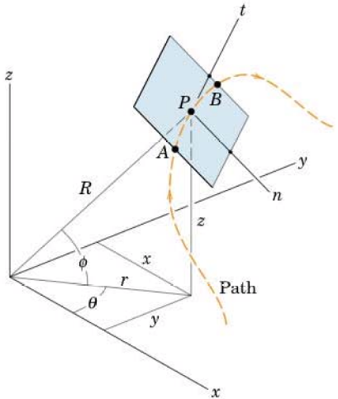
Koordinat Sistemleri
P Parçacığının herhangi bir t zamandaki konumu bir çok biçimde ifade edilebilir.
Bu ifade biçimlerinin farklılığına koordinat sistemlerinin seçimi neden olur.
Koordinat sistemi, seçilen bir başlangıç noktasına göre bir cismin uzaydaki konumunu ifade etmek için geliştirilmiş ve genelleşmiş sistematiklerdir.

Slide 16
Koordinat Sistemleri
Belli başlı koordinat sistemleri
  Kartezyen koordinatlar x, y, z
  Silindirik koordinatlar r, θ, z
  Küresel koordinatlar R, θ, Φ

Slide 17
Koordinat Sistemleri
Ayrıca dinamik problemlerin çözümünde sıkça karşılaşılan başka bir hareket tanımlama biçimide teğetsel ve normal bileşenlerden oluşan hareket tanımlama sistematiğidir.
  Parçacığın hareketi t teğeti ve n normal eğrisi boyunca alınan ölçülerle tanımlanabilir.
  Bu ölçümlere yol değişkenleri adı verilir

Slide 18
Koordinat Sistemleri
Cisimlerin (parçacık yada katı) hareketi, sabit bir referans eksenine göre ölçülerek koordinatları ifade edildiğinde buna mutlak hareket analizi adı verilir.
Hareketli referans eksenlerinden ölçülen koordinatlar kullanıldığında ise buna bağıl hareket analizi adı verilir.

Slide 19

Parçacık Kinematiği
Doğrusal Hareket – Yer Değiştirme
Şekildeki gibi bir parçacığının P noktasında bulunduğunu düşünelim. Bu parçacığın düzgün bir çizgi üzerinde hareket edebildiğini varsayalım. Şekilde O noktasının sabit referans sisteminin başlangıç noktası olduğunu ifade edelim. P ile işaretlenen ve parçacığın her hangi bir t anında O noktasından uzaklığı s olarak ölçülmüş olsun.
Her hangi bir t+Δt zamanında parçacık P’ noktasına hareket etmiş olsun, yeni gelinen noktada parçacığın koordinatı s+Δs olur.
Dolayısıyla, Δt zaman aralığında parçacığın koordinatlarındaki değişim Δs olur ve buna yer değiştirme adı verilir.
Eğer parçacık negatif s yönünde hareket ediyorsa yer değiştirme negatif olabilir.

Slide 20
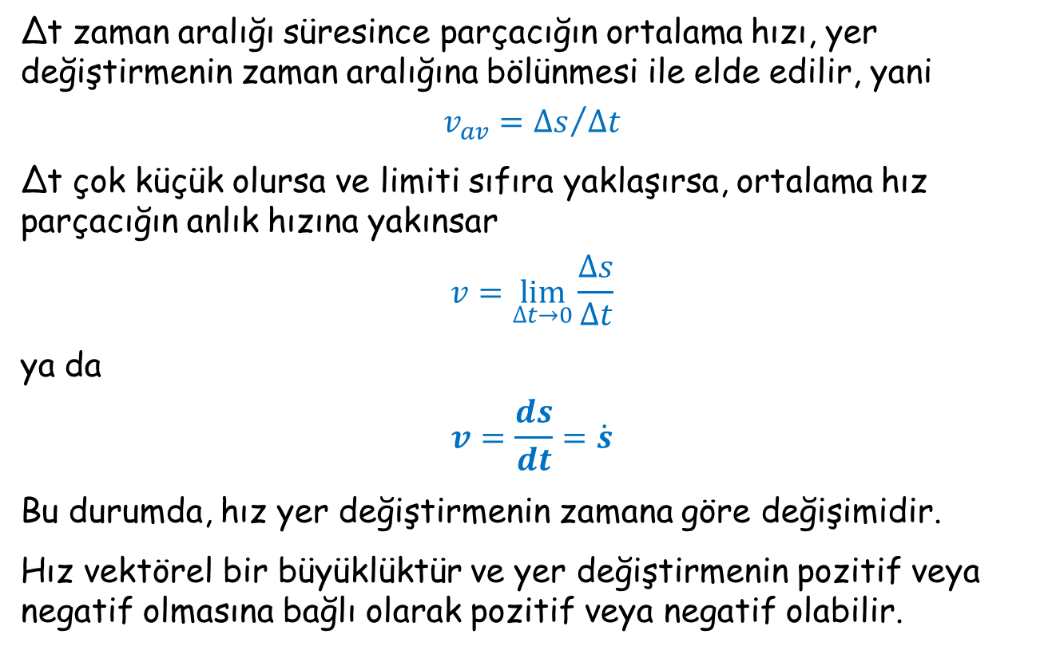
Parçacık Kinematiği
Doğrusal Hareket – Hız
Δt zaman aralığı süresince parçacığın ortalama hızı, yer değiştirmenin zaman aralığına bölünmesi ile elde edilir, yani
$$v_{av}={∆s}/{∆t}$$
Δt çok küçük olursa ve limiti sıfıra yaklaşırsa, ortalama hız parçacığın anlık hızına yakınsar
$$v=\lim_{∆t→0}{\frac{∆s}{∆t}}$$
ya da
$$v=\frac{ds}{dt}=\dot{s}$$
Bu durumda, hız yer değiştirmenin zamana göre değişimidir.
Hız vektörel bir büyüklüktür ve yer değiştirmenin pozitif veya negatif olmasına bağlı olarak pozitif veya negatif olabilir.

Slide 21
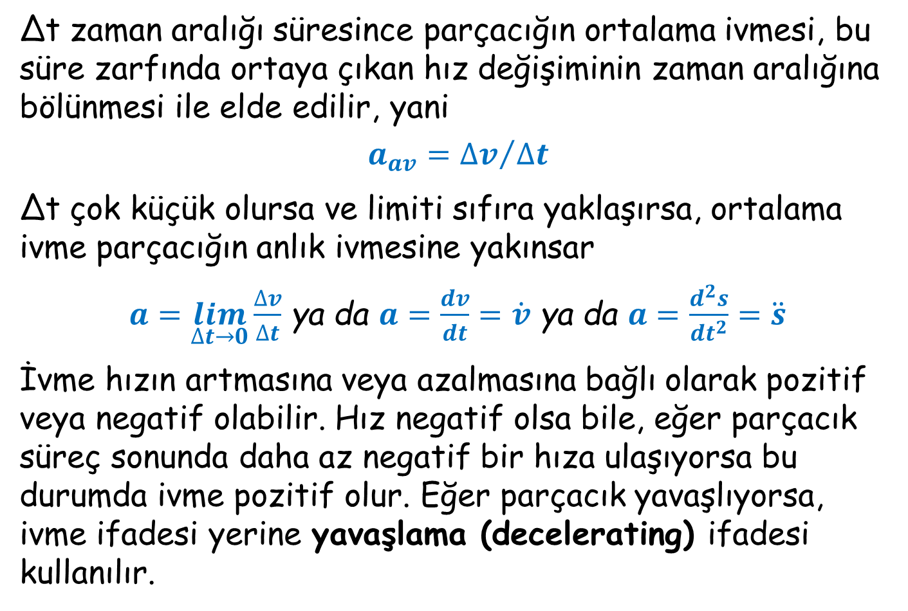
Parçacık Kinematiği
Doğrusal Hareket – İvme
Δt zaman aralığı süresince parçacığın ortalama ivmesi, bu süre zarfında ortaya çıkan hız değişiminin zaman aralığına bölünmesi ile elde edilir, yani
$$a_{av}={∆v}/{∆t}$$
Δt çok küçük olursa ve limiti sıfıra yaklaşırsa, ortalama ivme parçacığın anlık ivmesine yakınsar
$a=\lim_{∆t→0}{\frac{∆v}{∆t}}$ ya da $a=\frac{dv}{dt}=\dot{v}$ ya da $a=\frac{d^{2}s}{dt^{2}}=\ddot{s}$
İvme hızın artmasına veya azalmasına bağlı olarak pozitif veya negatif olabilir. Hız negatif olsa bile, eğer parçacık süreç sonunda daha az negatif bir hıza ulaşıyorsa bu durumda ivme pozitif olur. Eğer parçacık yavaşlıyorsa, ivme ifadesi yerine yavaşlama (decelerating) ifadesi kullanılır.

Slide 22
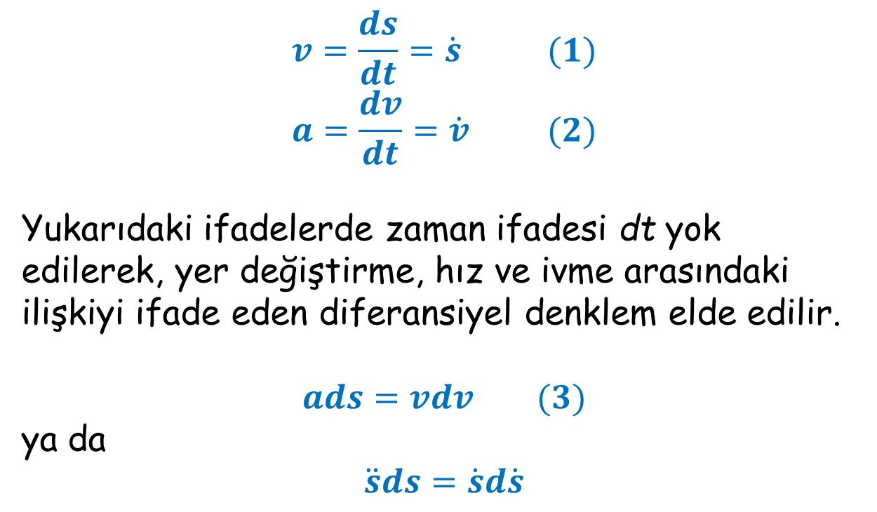
Parçacık Kinematiği
Doğrusal Hareket, s, v ve a ilişkisi
$$v=\frac{ds}{dt}=\dot{s} (1)$$
$$a=\frac{dv}{dt}=\dot{v} (2)$$
Yukarıdaki ifadelerde zaman ifadesi dt yok edilerek, yer değiştirme, hız ve ivme arasındaki ilişkiyi ifade eden diferansiyel denklem elde edilir.
$$ads=vdv (3)$$
ya da
$$\ddot{s}ds=\dot{s}d\dot{s}$$

Slide 23
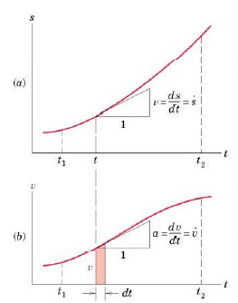
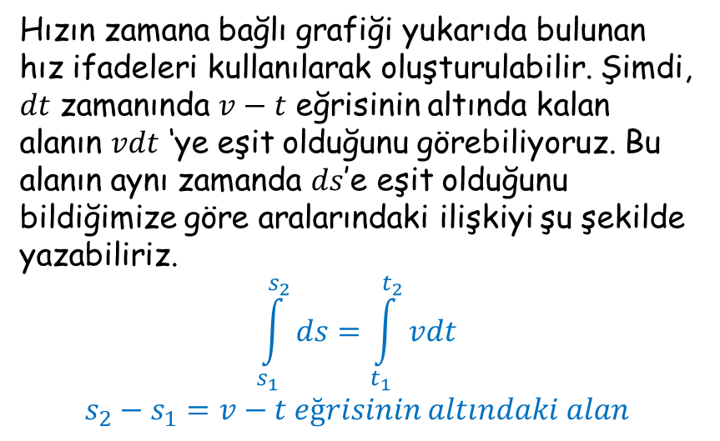
Doğrusal hareket için elde edilen diferansiyel denklemlerin grafik olarak yorumlanması, s, v, a ve t arasındaki ilişkilerin daha net anlaşılmasını sağlayabilir.
Yer değiştirmenin zamana bağlı değişimi:
Kırmızı eğrinin her hangi bir t anındaki eğimi hız ifadesini verir.
Bu durumda, eğri boyunca her hangi bir nokta için hız ifadesi bulunabilir.
Hızın zamana bağlı grafiği yukarıda bulunan hız ifadeleri kullanılarak oluşturulabilir. Şimdi, $dt$ zamanında $v−t$ eğrisinin altında kalan alanın $vdt$ ‘ye eşit olduğunu görebiliyoruz. Bu alanın aynı zamanda $ds$’e eşit olduğunu bildiğimize göre aralarındaki ilişkiyi şu şekilde yazabiliriz.
$$\int_{s_{1}}^{s_{2}}{ds}=\int_{t_{1}}^{t_{2}}{vdt}$$
$$s_{2}−s_{1}=v−t eğrisinin altındaki alan$$

Slide 24
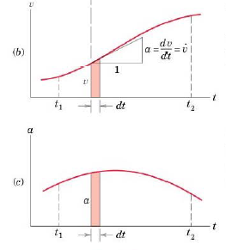
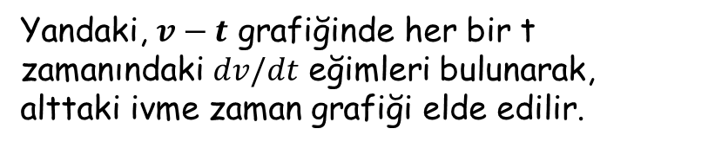
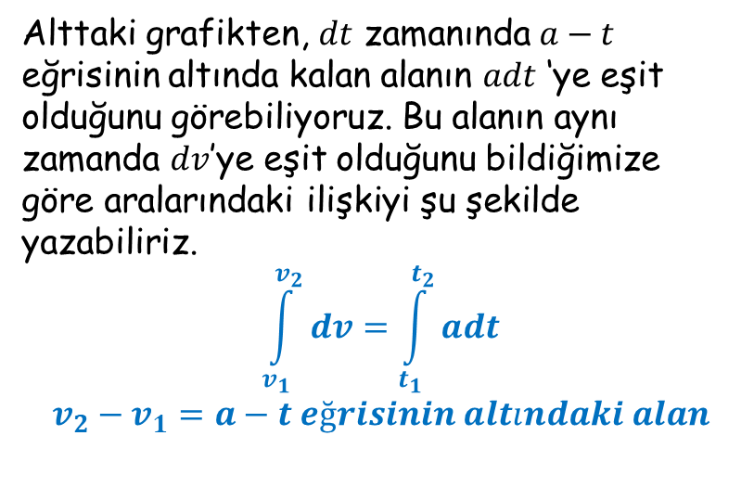
Doğrusal hareket için elde edilen diferansiyel denklemlerin grafik olarak yorumlanması, s, v, a ve t arasındaki ilişkilerin daha net anlaşılmasını sağlayabilir.
Yandaki, $v−t$ grafiğinde her bir t zamanındaki $dv/dt$ eğimleri bulunarak, alttaki ivme zaman grafiği elde edilir.
Alttaki grafikten, $dt$ zamanında $a−t$ eğrisinin altında kalan alanın $adt$ ‘ye eşit olduğunu görebiliyoruz. Bu alanın aynı zamanda $dv$’ye eşit olduğunu bildiğimize göre aralarındaki ilişkiyi şu şekilde yazabiliriz.
$$\int_{v_{1}}^{v_{2}}{dv}=\int_{t_{1}}^{t_{2}}{adt}$$
$$v_{2}−v_{1}=a−t eğrisinin altındaki alan$$

Slide 25
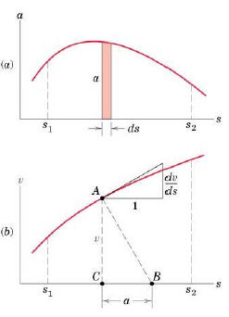
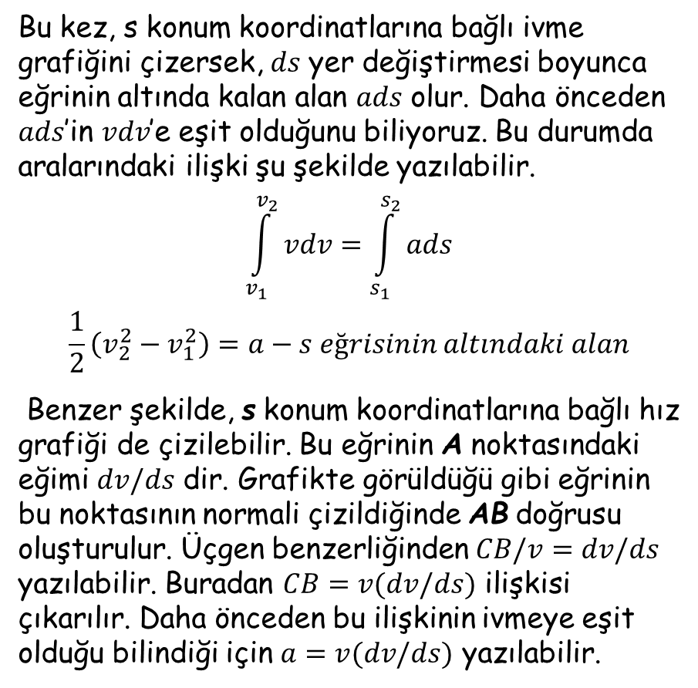
Doğrusal hareket için elde edilen diferansiyel denklemlerin grafik olarak yorumlanması, s, v, a ve t arasındaki ilişkilerin daha net anlaşılmasını sağlayabilir.
Bu kez, s konum koordinatlarına bağlı ivme grafiğini çizersek, $ds$ yer değiştirmesi boyunca eğrinin altında kalan alan $ads$ olur. Daha önceden $ads$’in $vdv$’e eşit olduğunu biliyoruz. Bu durumda aralarındaki ilişki şu şekilde yazılabilir.
$$\int_{v_{1}}^{v_{2}}{vdv}=\int_{s_{1}}^{s_{2}}{ads}$$
$$\frac{1}{2}\left(v_{2}^{2}−v_{1}^{2}\right)=a−s eğrisinin altındaki alan$$
Benzer şekilde, s konum koordinatlarına bağlı hız grafiği de çizilebilir. Bu eğrinin A noktasındaki eğimi $dv/ds$ dir. Grafikte görüldüğü gibi eğrinin bu noktasının normali çizildiğinde AB doğrusu oluşturulur. Üçgen benzerliğinden $CB/v=dv/ds$ yazılabilir. Buradan $CB=v(dv/ds)$ ilişkisi çıkarılır. Daha önceden bu ilişkinin ivmeye eşit olduğu bilindiği için $a=v(dv/ds)$ yazılabilir.

Slide 26
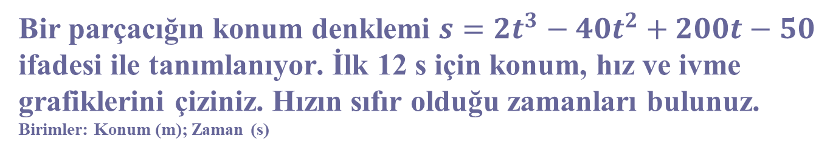
Bir parçacığın konum denklemi $s=2t^{3}−40t^{2}+200t−50$ ifadesi ile tanımlanıyor. İlk 12 s için konum, hız ve ivme grafiklerini çiziniz. Hızın sıfır olduğu zamanları bulunuz. Birimler: Konum (m); Zaman (s)

Slide 27

Bir parçacığın konum denklemi $s=2t^{3}−40t^{2}+200t−50$ ifadesi ile tanımlanıyor. İlk 12 s için konum, hız ve ivme grafiklerini çiziniz. Hızın sıfır olduğu zamanları bulunuz. Birimler: Konum (m); Zaman (s)

Slide 28
Bir parçacığın konum denklemi $s=2t^{3}−40t^{2}+200t−50$ ifadesi ile tanımlanıyor. İlk 12 s için konum, hız ve ivme grafiklerini çiziniz. Hızın sıfır olduğu zamanları bulunuz. Birimler: Konum (m); Zaman (s)

Slide 29
Analitik Tümlev (İntegral) Alma
Eğer zamana bağlı konum koordinatı s tüm süreç boyunca biliniyorsa, matematiksel veya grafik türev alma yoluyla zamana bağlı hız ve ivme ilişkilerinin bulunabildiğini gördük.
Ancak bir çok problemde, konum koordinatının zamana bağlı fonksiyonu bilinmez. Tersine konum-zaman ilişkisi ivme verisinin tümlevinin (integralinin) alınmasıyla elde edilir.
İlerde tartışılacak bölümlerde görüleceği gibi ivme, hareket eden cisme etkiyen kuvvetler tarafından belirlenir.

Slide 30
Analitik Tümlev (İntegral) Alma
Kuvvetlerin doğasına bağlı olarak ivme zamanın, hızın, konumun ya da bunların bileşiminin bir fonksiyonu olarak tanımlanabilir.
Şimdi sırasıyla bu durumları inceleyeceğiz.
  Sabit ivme
  Zamanın fonksiyonu olarak ivme a=f(t)
  Hızın fonksiyonu olarak ivme a=f(v)
  Yer değiştirmenin fonksiyonu olarak ivme a=f(s)

Slide 31
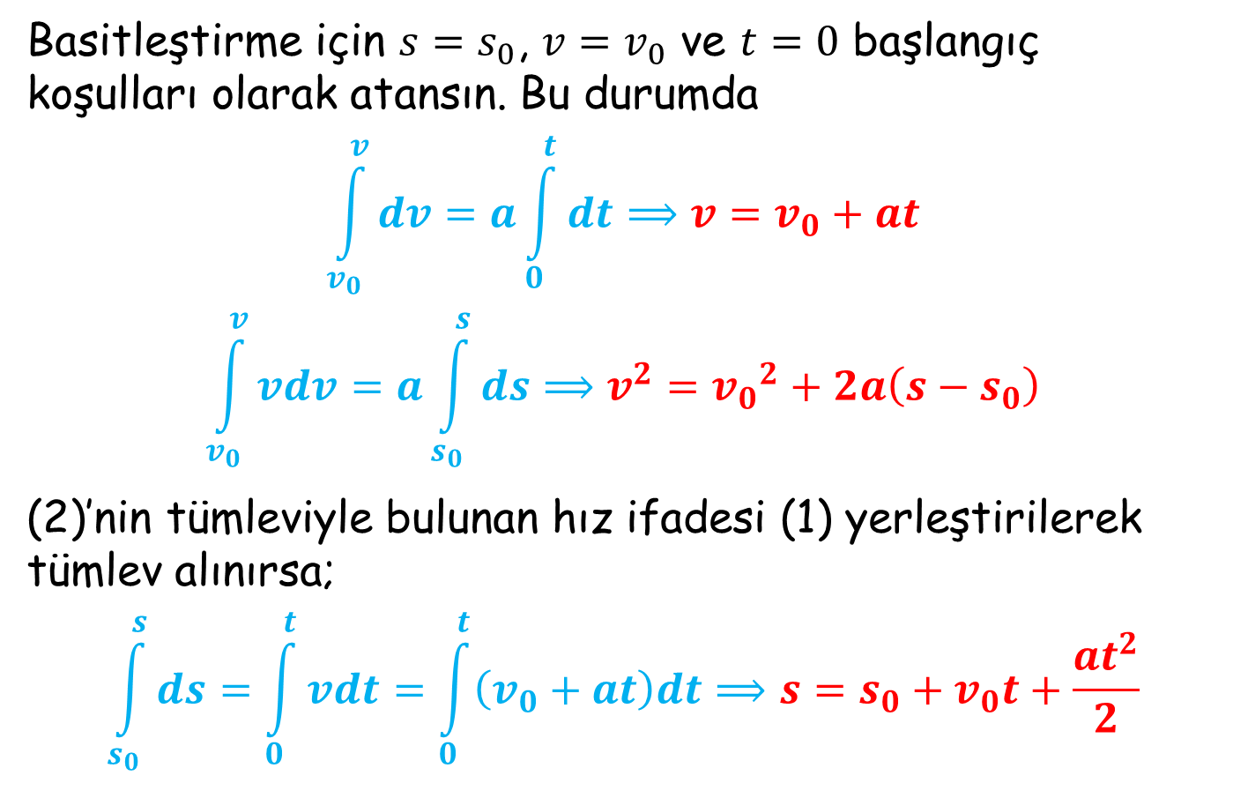
İvme sabit olduğu zaman, daha önce yazdığımız tümlev ifadelerinde ivme tümlev işaretinin dışına çıkar ve ifadelerin tümlevi direkt olarak alınabilir.
Basitleştirme için $s=s_{0}$, $v=v_{0}$ ve $t=0$ başlangıç koşulları olarak atansın. Bu durumda
$$\int_{v_{0}}^{v}{dv}=a\int_{0}^{t}{dt}⟹v=v_{0}+at$$
$$\int_{v_{0}}^{v}{vdv}=a\int_{s_{0}}^{s}{ds}⟹v^{2}={v_{0}}^{2}+2a\left(s−s_{0}\right)$$
(2)’nin tümleviyle bulunan hız ifadesi (1) yerleştirilerek tümlev alınırsa;
$$\int_{s_{0}}^{s}{ds}=\int_{0}^{t}{vdt}=\int_{0}^{t}{\left(v_{0}+at\right)dt}⟹s=s_{0}+v_{0}t+\frac{at^{2}}{2}$$

Slide 32
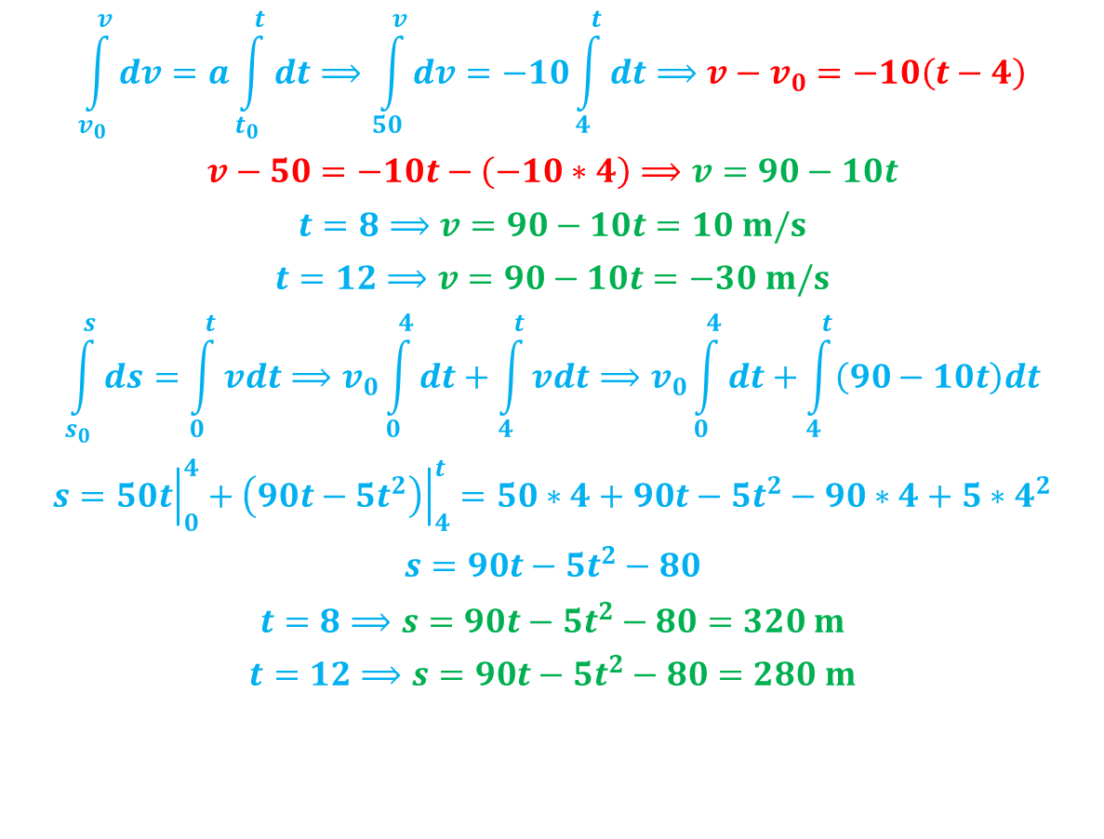
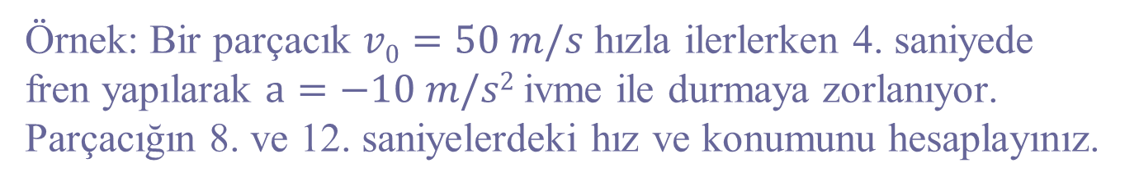
Örnek: Bir parçacık $v0=50 m/s$ hızla ilerlerken 4. saniyede fren yapılarak $a=−10 m/s2$ivme ile durmaya zorlanıyor. Parçacığın 8. ve 12. saniyelerdeki hız ve konumunu hesaplayınız.
$$\int_{v_{0}}^{v}{dv}=a\int_{t_{0}}^{t}{dt}⟹\int_{50}^{v}{dv}=−10\int_{4}^{t}{dt}⟹v−v_{0}=−10\left(t−4\right)$$
$$v−50=−10t−\left(−10∗4\right)⟹v=90−10t$$
$$t=8⟹v=90−10t=10 m/s$$
$$t=12⟹v=90−10t=−30 m/s$$
$$\int_{s_{0}}^{s}{ds}=\int_{0}^{t}{vdt}⟹v_{0}\int_{0}^{4}{dt}+\int_{4}^{t}{vdt}⟹v_{0}\int_{0}^{4}{dt}+\int_{4}^{t}{\left(90−10t\right)dt}$$
$$s={\left.50t\right|}_{0}^{4}+{\left.\left(90t−5t^{2}\right)\right|}_{4}^{t}=50∗4+90t−5t^{2}−90∗4+5∗4^{2}$$
$$s=90t−5t^{2}−80$$
$$t=8⟹s=90t−5t^{2}−80=320 m$$
$$t=12⟹s=90t−5t^{2}−80=280 m$$

Slide 33
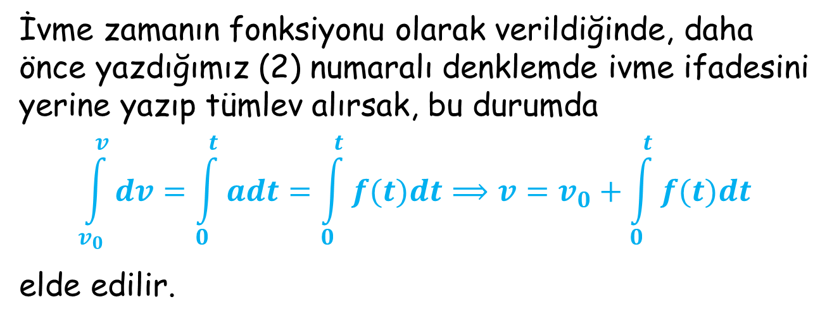
Zamanın fonksiyonu olarak ivme a=f(t)
İvme zamanın fonksiyonu olarak verildiğinde, daha önce yazdığımız (2) numaralı denklemde ivme ifadesini yerine yazıp tümlev alırsak, bu durumda
$$\int_{v_{0}}^{v}{dv}=\int_{0}^{t}{adt}=\int_{0}^{t}{f(t)dt}⟹v=v_{0}+\int_{0}^{t}{f(t)dt}$$
elde edilir.

Slide 34
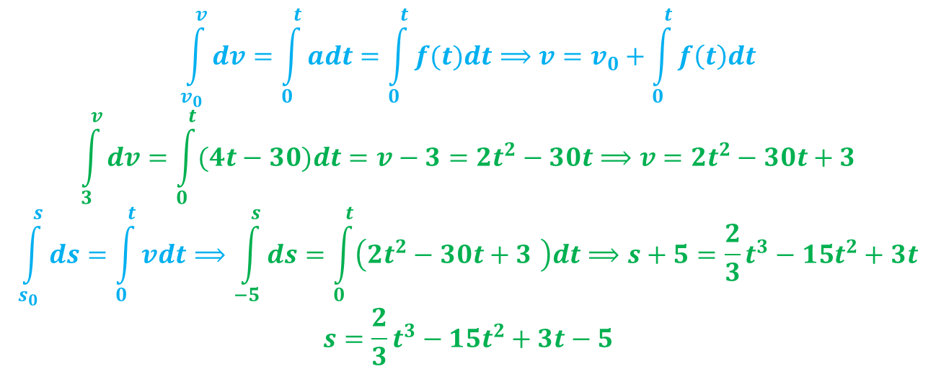
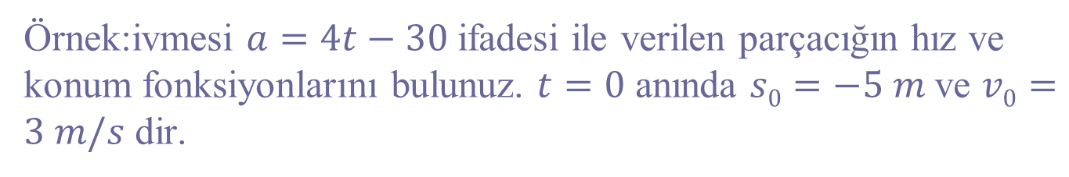
Örnek:ivmesi $a=4t−30$ ifadesi ile verilen parçacığın hız ve konum fonksiyonlarını bulunuz. $t=0$ anında $s0=−5 m$ve $v0=3 m/s$ dir.
$$\int_{v_{0}}^{v}{dv}=\int_{0}^{t}{adt}=\int_{0}^{t}{f(t)dt}⟹v=v_{0}+\int_{0}^{t}{f\left(t\right)dt}$$
$$\int_{3}^{v}{dv}=\int_{0}^{t}{(4t−30)dt}=v−3=2t^{2}−30t⟹v=2t^{2}−30t+3$$
$$\int_{s_{0}}^{s}{ds}=\int_{0}^{t}{vdt}⟹\int_{−5}^{s}{ds}=\int_{0}^{t}{\left(2t^{2}−30t+3 \right)dt}⟹s+5=\frac{2}{3}t^{3}−15t^{2}+3t$$
$$s=\frac{2}{3}t^{3}−15t^{2}+3t−5$$

Slide 35
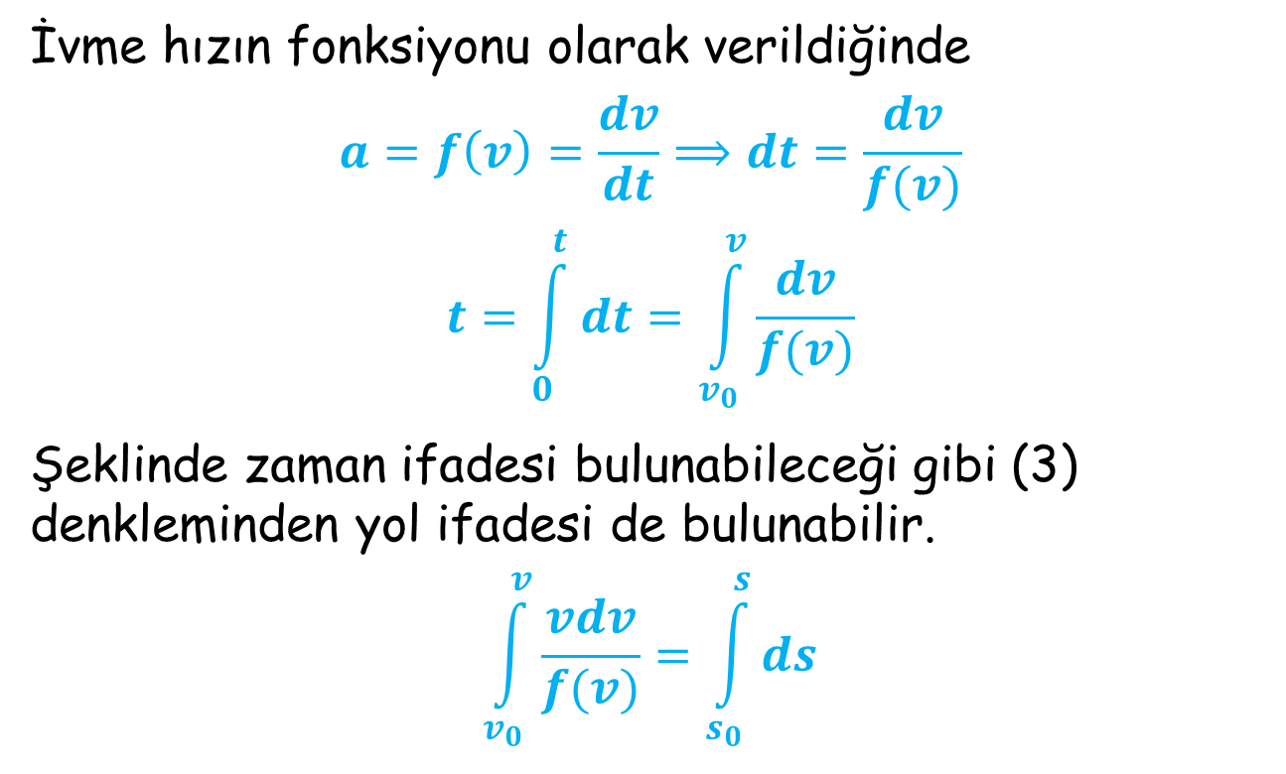
Hızın fonksiyonu olarak ivme a=f(v)
İvme hızın fonksiyonu olarak verildiğinde
$$a=f\left(v\right)=\frac{dv}{dt}⟹dt=\frac{dv}{f(v)}$$
$$t=\int_{0}^{t}{dt}=\int_{v_{0}}^{v}{\frac{dv}{f(v)}}$$
Şeklinde zaman ifadesi bulunabileceği gibi (3) denkleminden yol ifadesi de bulunabilir.
$$\int_{v_{0}}^{v}{\frac{vdv}{f(v)}}=\int_{s_{0}}^{s}{ds}$$

Slide 36
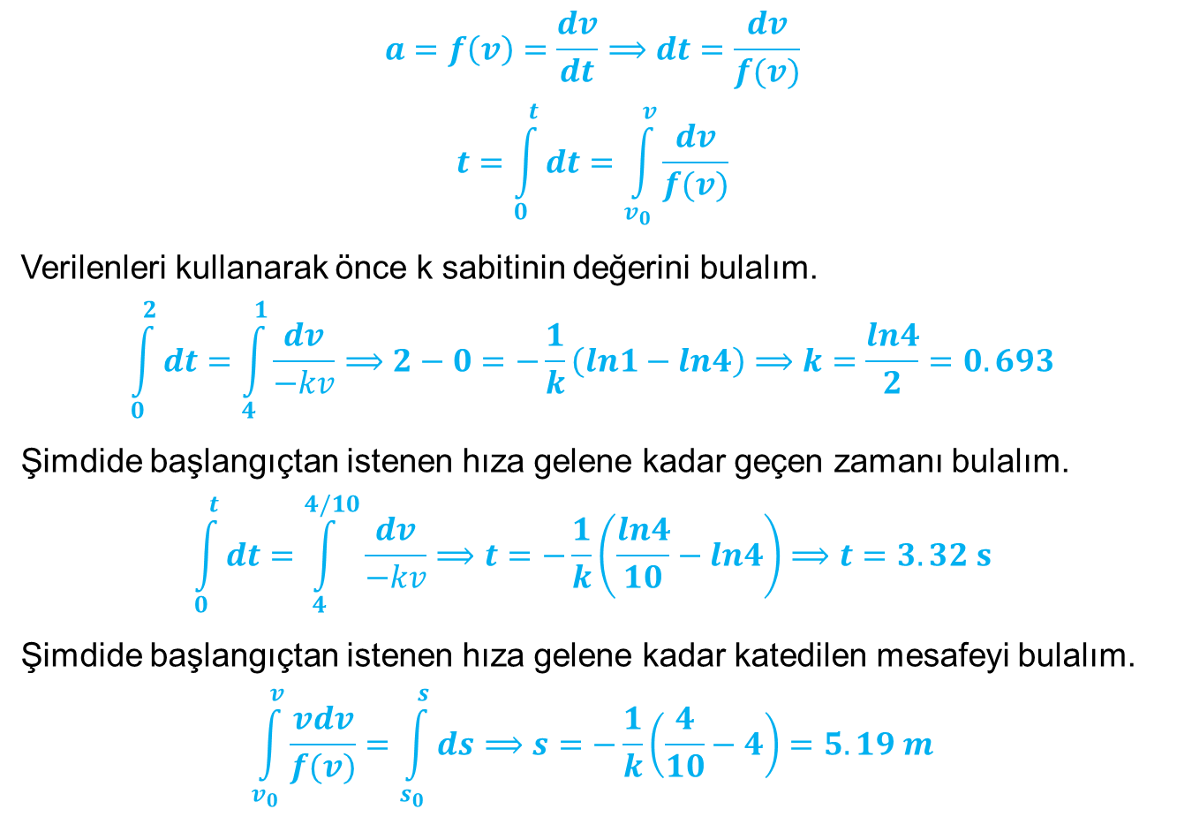
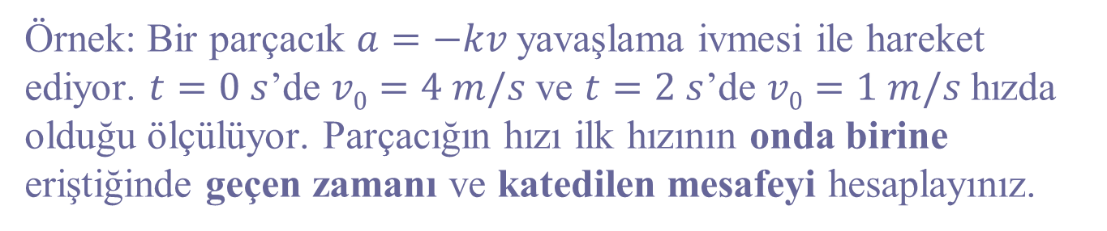
Örnek: Bir parçacık $a=−kv$yavaşlama ivmesi ile hareket ediyor. $t=0 s$’de $v0=4 m/s$ve $t=2 s$’de $v0=1 m/s$hızda olduğu ölçülüyor. Parçacığın hızı ilk hızının onda birine eriştiğinde geçen zamanı ve katedilen mesafeyi hesaplayınız.
$$a=f\left(v\right)=\frac{dv}{dt}⟹dt=\frac{dv}{f(v)}$$
$$t=\int_{0}^{t}{dt}=\int_{v_{0}}^{v}{\frac{dv}{f(v)}}$$
Verilenleri kullanarak önce k sabitinin değerini bulalım.
$$\int_{0}^{2}{dt}=\int_{4}^{1}{\frac{dv}{−kv}}⟹2−0=−\frac{1}{k}\left(ln1−ln4\right)⟹k=\frac{ln4}{2}=0.693$$
Şimdide başlangıçtan istenen hıza gelene kadar geçen zamanı bulalım.
$$\int_{0}^{t}{dt}=\int_{4}^{4/10}{\frac{dv}{−kv}}⟹t=−\frac{1}{k}\left(\frac{ln4}{10}−ln4\right)⟹t=3.32 s$$
Şimdide başlangıçtan istenen hıza gelene kadar katedilen mesafeyi bulalım.
$$\int_{v_{0}}^{v}{\frac{vdv}{f(v)}}=\int_{s_{0}}^{s}{ds}⟹s=−\frac{1}{k}\left(\frac{4}{10}−4\right)=5.19 m$$

Slide 37
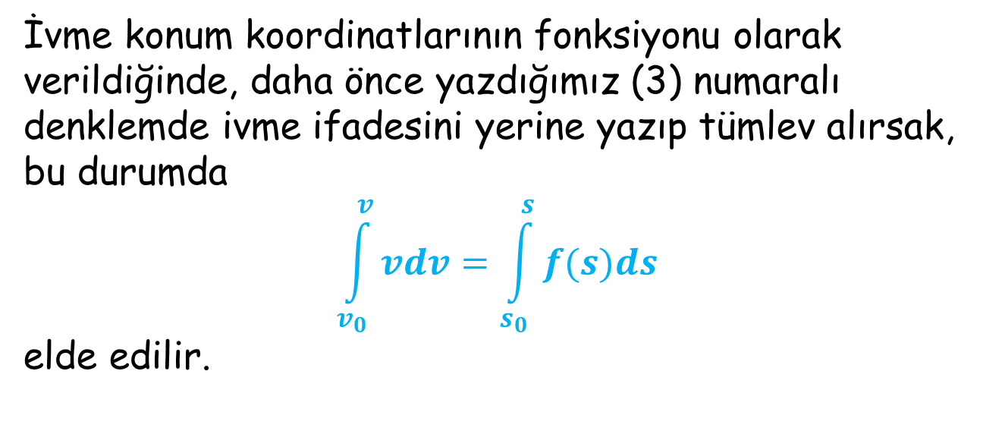
Yer değiştirmenin fonksiyonu olarak ivme a=f(s)
İvme konum koordinatlarının fonksiyonu olarak verildiğinde, daha önce yazdığımız (3) numaralı denklemde ivme ifadesini yerine yazıp tümlev alırsak, bu durumda
$$\int_{v_{0}}^{v}{vdv}=\int_{s_{0}}^{s}{f(s)ds}$$
elde edilir.

Slide 38
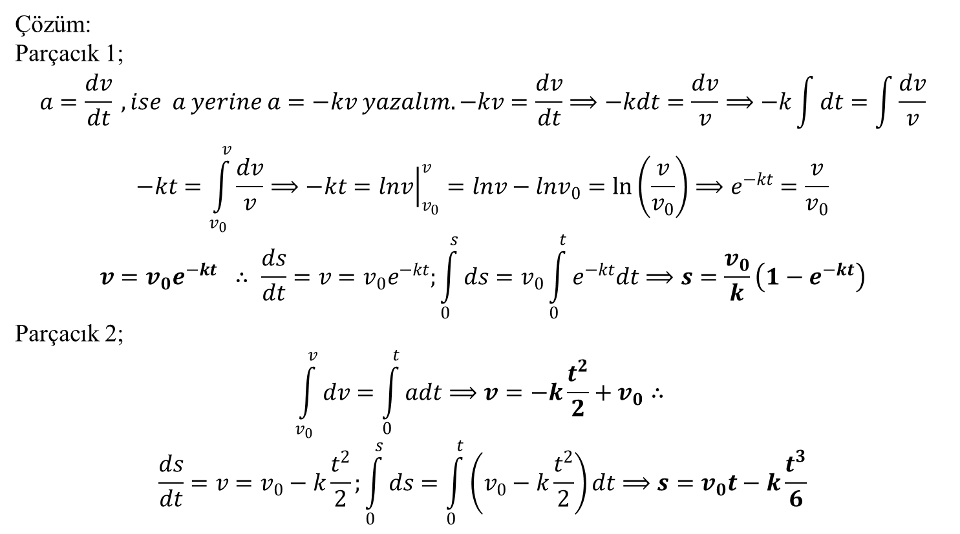
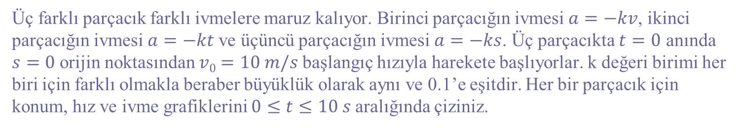
Üç farklı parçacık farklı ivmelere maruz kalıyor. Birinci parçacığın ivmesi $a=−kv$, ikinci parçacığın ivmesi $a=−kt$ve üçüncü parçacığın ivmesi $a=−ks$. Üç parçacıkta $t=0$ anında $s=0$ orijin noktasından $v0=10 m/s$başlangıç hızıyla harekete başlıyorlar. k değeri birimi her biri için farklı olmakla beraber büyüklük olarak aynı ve 0.1’e eşitdir. Her bir parçacık için konum, hız ve ivme grafiklerini $0≤t≤10 s$aralığında çiziniz.
Çözüm:
Parçacık 1;
$$a=\frac{dv}{dt} , ise a yerine a=−kv yazalım.−kv=\frac{dv}{dt}⟹−kdt=\frac{dv}{v}⟹−k\int{dt}=\int{\frac{dv}{v}}$$
$$−kt=\int_{v_{0}}^{v}{\frac{dv}{v}}⟹−kt={\left.lnv\right|}_{v_{0}}^{v}=lnv−lnv_{0}=\ln\left(\frac{v}{v_{0}}\right)⟹e^{−kt}=\frac{v}{v_{0}}$$
$$v=v_{0}e^{−kt} ∴ \frac{ds}{dt}=v=v_{0}e^{−kt};\int_{0}^{s}{ds}=v_{0}\int_{0}^{t}{e^{−kt}dt}⟹s=\frac{v_{0}}{k}\left(1−e^{−kt}\right)$$
Parçacık 2;
$$\int_{v_{0}}^{v}{dv}=\int_{0}^{t}{adt}⟹v=−k\frac{t^{2}}{2}+v_{0}∴$$
$$\frac{ds}{dt}=v=v_{0}−k\frac{t^{2}}{2};\int_{0}^{s}{ds}=\int_{0}^{t}{\left(v_{0}−k\frac{t^{2}}{2}\right)dt}⟹s=v_{0}t−k\frac{t^{3}}{6}$$

Slide 39
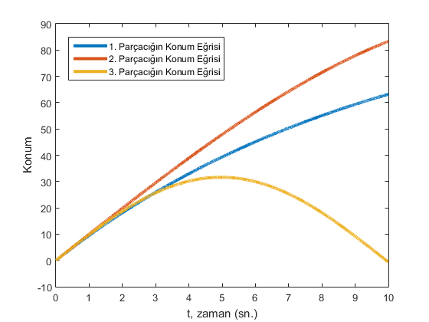
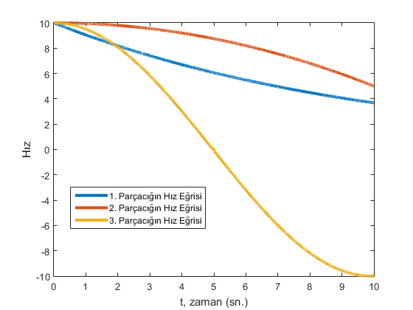
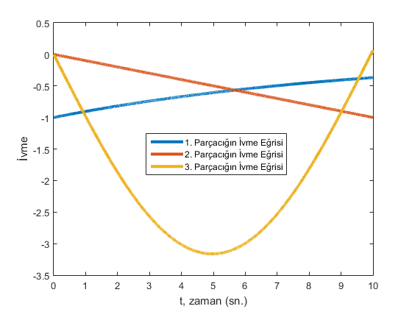
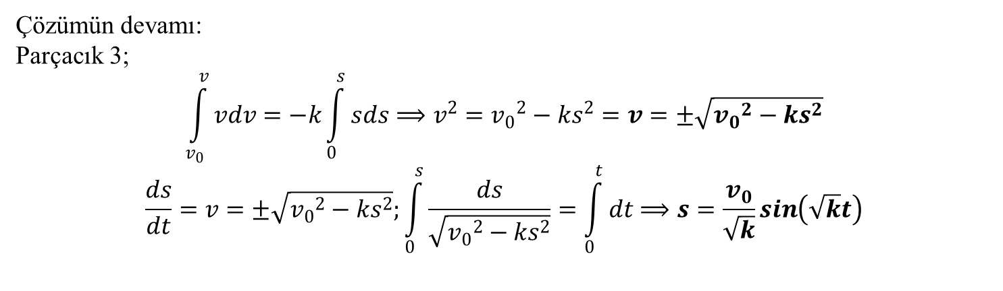
Üç farklı parçacık farklı ivmelere maruz kalıyor. Birinci parçacığın ivmesi $a=−kv$, ikinci parçacığın ivmesi $a=−kt$ve üçüncü parçacığın ivmesi $a=−ks$. Üç parçacıkta $t=0$ anında $s=0$ orijin noktasından $v0=10 m/s$başlangıç hızıyla harekete başlıyorlar. k değeri birimi her biri için farklı olmakla beraber büyüklük olarak aynı ve 0.1’e eşitdir. Her bir parçacık için konum, hız ve ivme grafiklerini $0≤t≤10 s$aralığında çiziniz.
Çözümün devamı:
Parçacık 3;
$$\int_{v_{0}}^{v}{vdv}=−k\int_{0}^{s}{sds}⟹v^{2}={v_{0}}^{2}−ks^{2}=v=±\sqrt{{v_{0}}^{2}−ks^{2}}$$
$$\frac{ds}{dt}=v=±\sqrt{{v_{0}}^{2}−ks^{2}};\int_{0}^{s}{\frac{ds}{\sqrt{{v_{0}}^{2}−ks^{2}}}}=\int_{0}^{t}{dt}⟹s=\frac{v_{0}}{\sqrt{k}}\sin\left(\sqrt{k}t\right)$$

Slide 40
Problem Çözümleri

Slide 41
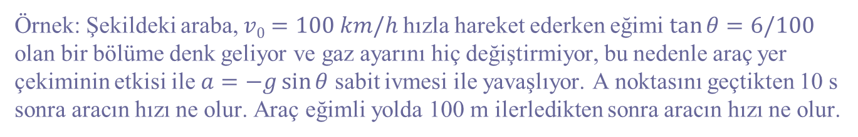
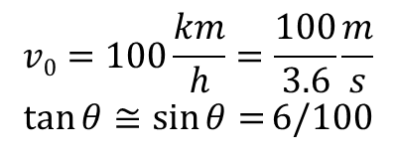
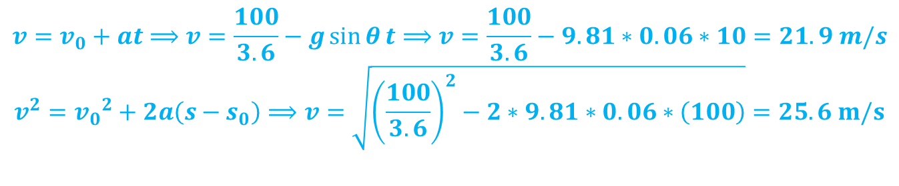
Örnek: Şekildeki araba, $v0=100 km/h$hızla hareket ederken eğimi $\tan{θ=6/100}$ olan bir bölüme denk geliyor ve gaz ayarını hiç değiştirmiyor, bu nedenle araç yer çekiminin etkisi ile $a=−g\sin{θ}$ sabit ivmesi ile yavaşlıyor. A noktasını geçtikten 10 s sonra aracın hızı ne olur. Araç eğimli yolda 100 m ilerledikten sonra aracın hızı ne olur.
$$v0=100\frac{km}{h}=\frac{100}{3.6}\frac{m}{s}$$
$$\tan{θ≅\sin{θ=}6/100}$$
$$v=v_{0}+at⟹v=\frac{100}{3.6}−g\sin{θ}t⟹v=\frac{100}{3.6}−9.81∗0.06∗10=21.9 m/s$$
$$v^{2}={v_{0}}^{2}+2a\left(s−s_{0}\right)⟹v=\sqrt{{\left(\frac{100}{3.6}\right)}^{2}−2∗9.81∗0.06∗\left(100\right)}=25.6 m/s$$

Slide 42
Bir motorcu, A noktasından 120 km/saat sabit hızla geçen arabadan 2 saniye sonra durgunluktan harekete geçiyor, ve maksimum yasal hız sınırı olan 150 km/saat’e kadar 6 m/s2 lik bir ivme ile hızlanıyor. Arabayı yakalayana kadar aynı hızda sürüşünü sürdürüyor. Arabayı A noktasından geçerken farkettiğinden itibaren, motorun arabayı yakalayana kadar geçen zamanı ve motorcunun katettiği mesafeyi bulunuz.
Çözüm:
Motorcunun ivmelenme süresi t_{motor1}=v_{max_motor}/a=(150/3.6)/6=6.944 sn.
Bu sürede arabanın kat ettiği yol s_{araba1}=v_{araba}(2+t_{motor1}) =(120/3.6)*8.944=298.148 m
Bu sürede motorun kat ettiği yol s_{motor1}=v²_{max_motor} /2a) =(150/3.6)²/(2*6)=144.676 m
Sabit hızlı iki aracın aralarındaki farkın kapanması için gerekecek süre
t_{motor2}=(s_{araba1}-s_{motor1} )/(v_{max_motor}-v_{araba})=18.41 sn. Bu durumda t_{toplam}=t₁+t₂+2=27.35 sn.
Motorun sabit hızla kat ettiği yol s_{motor2}=v_{max_motor} *t_{motor2}=767,36 m
Motorun Toplam kat ettiği mesafe s_{toplam}=s₁+s₂=912 m.

Slide 43
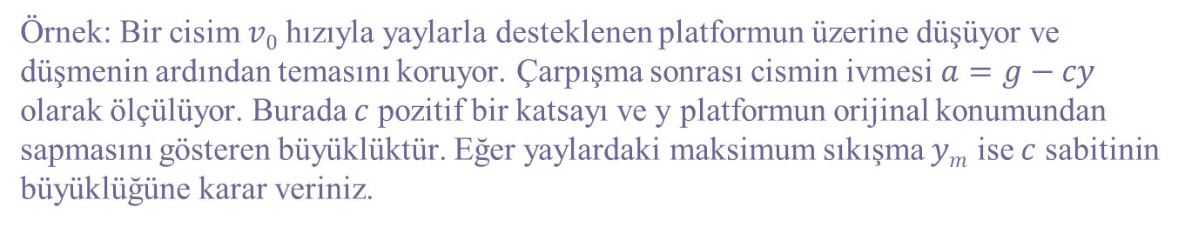
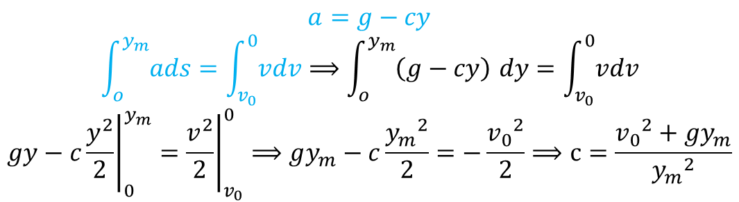
Örnek: Bir cisim $v0$ hızıyla yaylarla desteklenen platformun üzerine düşüyor ve düşmenin ardından temasını koruyor. Çarpışma sonrası cismin ivmesi $a=g−cy$ olarak ölçülüyor. Burada $c$ pozitif bir katsayı ve y platformun orijinal konumundan sapmasını gösteren büyüklüktür. Eğer yaylardaki maksimum sıkışma $ym$ ise $c$ sabitinin büyüklüğüne karar veriniz.
$$a=g−cy$$
$$\int_{o}^{y_{m}}{ads}=\int_{v_{0}}^{0}{vdv}⟹\int_{o}^{y_{m}}{\left(g−cy\right) dy}=\int_{v_{0}}^{0}{vdv}$$
$${\left.gy−c\frac{y^{2}}{2}\right|}_{0}^{y_{m}}={\left.\frac{v^{2}}{2}\right|}_{v_{0}}^{0}⟹gy_{m}−c\frac{{y_{m}}^{2}}{2}=−\frac{{v_{0}}^{2}}{2}⟹c=\frac{{v_{0}}^{2}+gy_{m}}{{y_{m}}^{2}}$$

